Slide 1
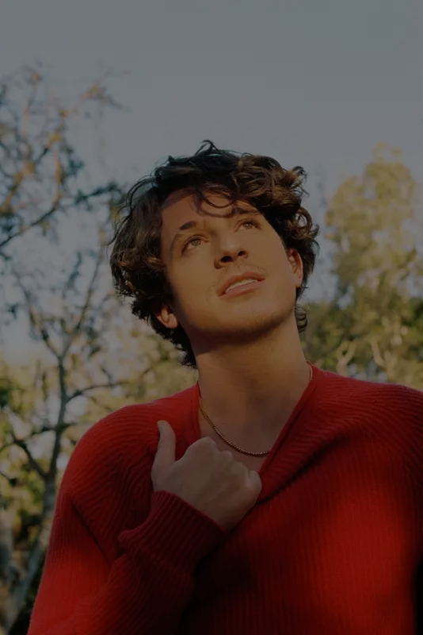
about
Charlie
Puth.
31122 이승비

Slide 2
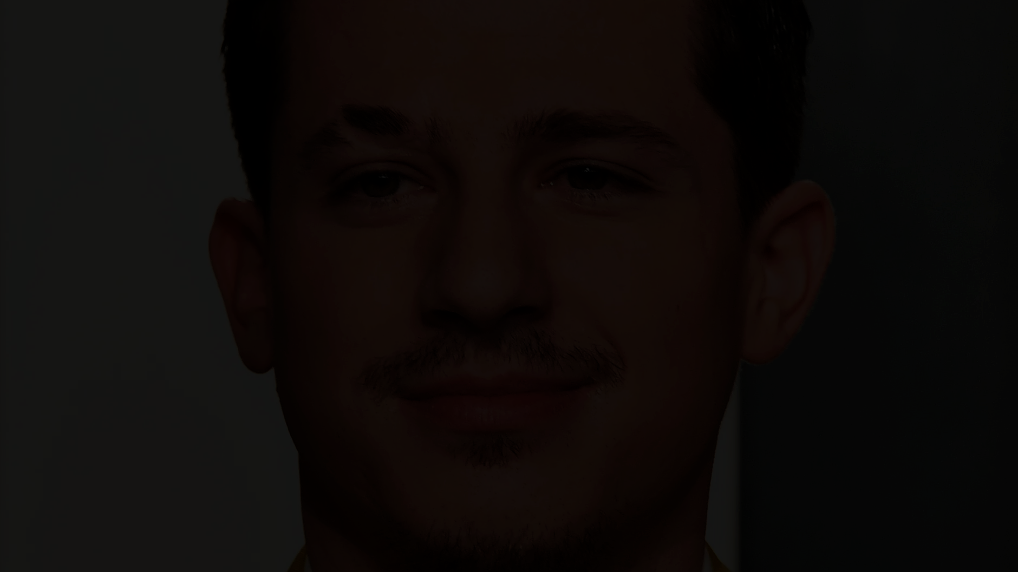
찰리푸스는 1991년 12월 2일 (30세)생의
미국의 싱어송라이터이다.
수많은 히트곡들이 있다.
또, 모든 소리의 음정을 알 수 있는
절대 음감의 소유자 이다.

Slide 3


Slide 5
이런 곡들을 순식간에 만들어내는
찰리 푸스!

Slide 6
눈썹에 흉터가 있는
찰리 푸스!

Slide 7
천재인
찰리 푸스!

Slide 8
Charlie Puth (ft. Selena Gomez) - We don’t talk anymore
같아서!
일단
좋고요
노래가
굉장히
또
비해
빠
르
고
다른
곡들에
있을 것
신
나
는
들을 수
가볍게
처음 듣는
친구들도
편이라
https://www.youtube.com/watch?v=bJbVLzjdc50

Slide 9
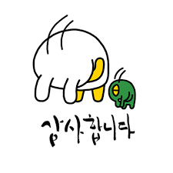
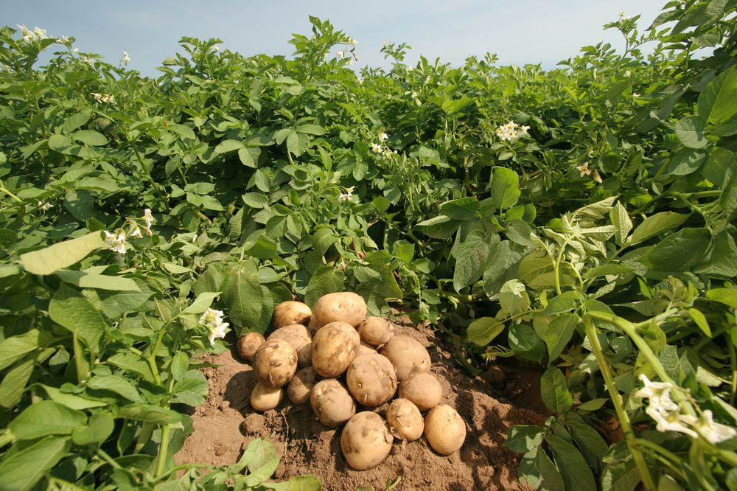
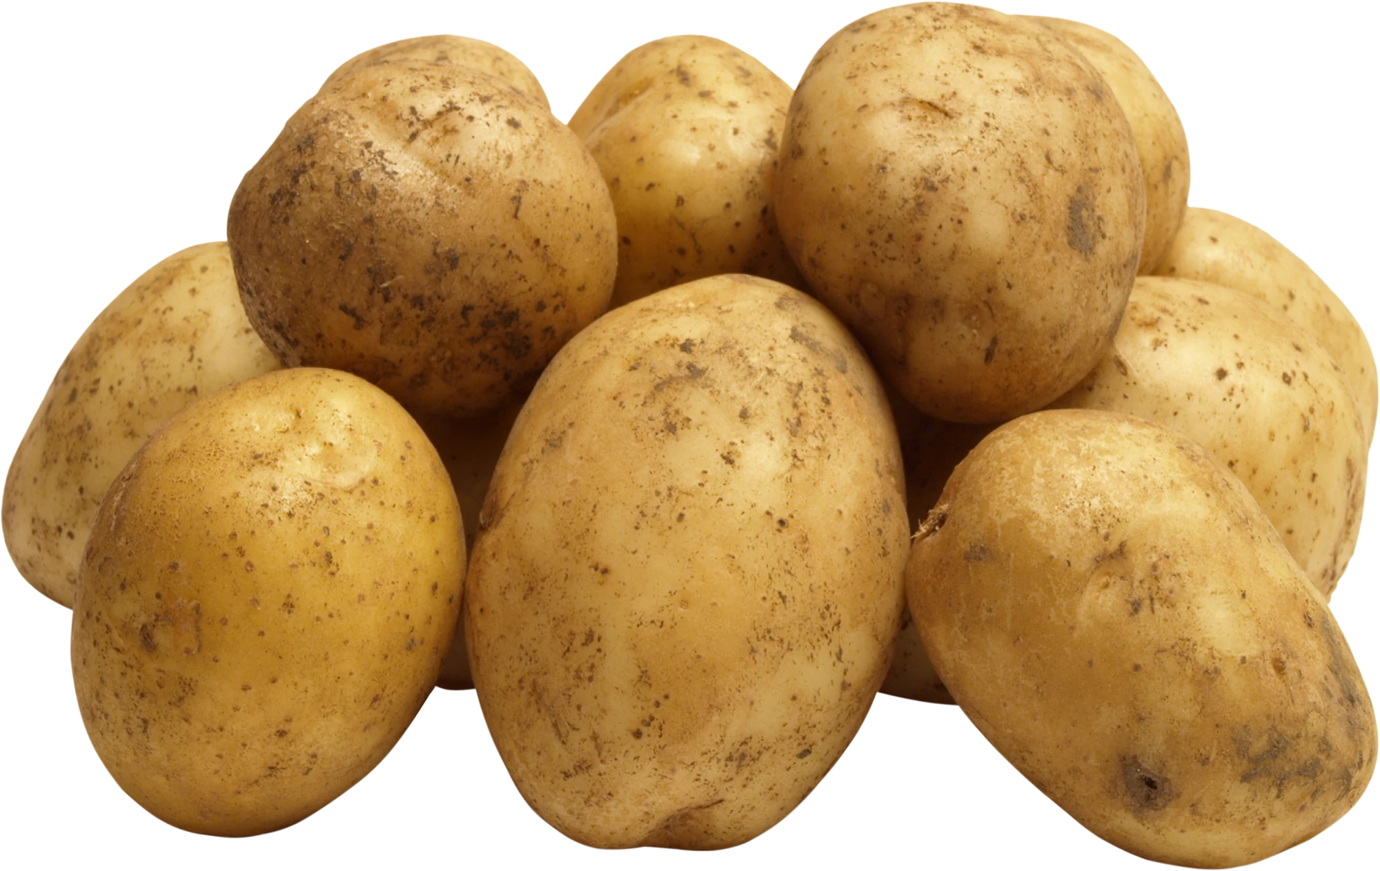
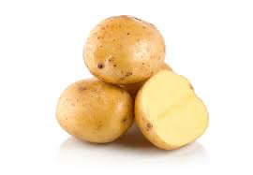
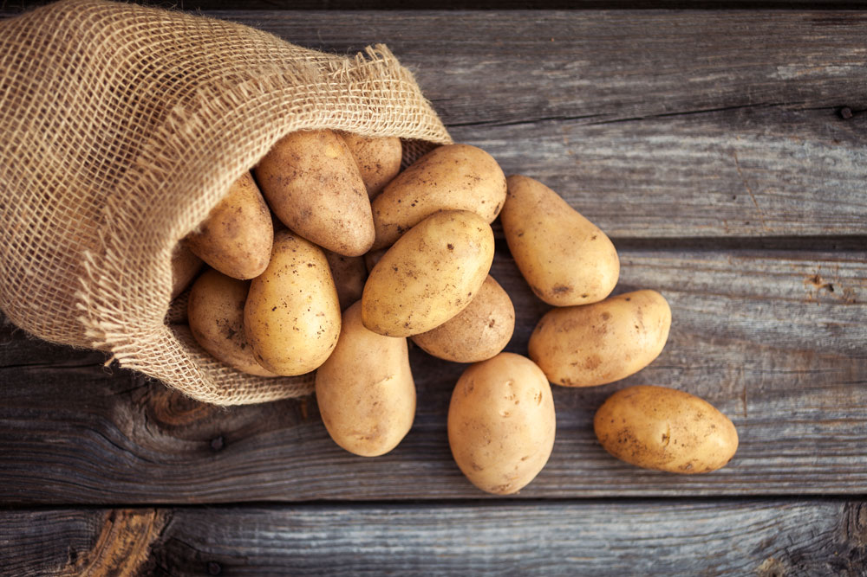
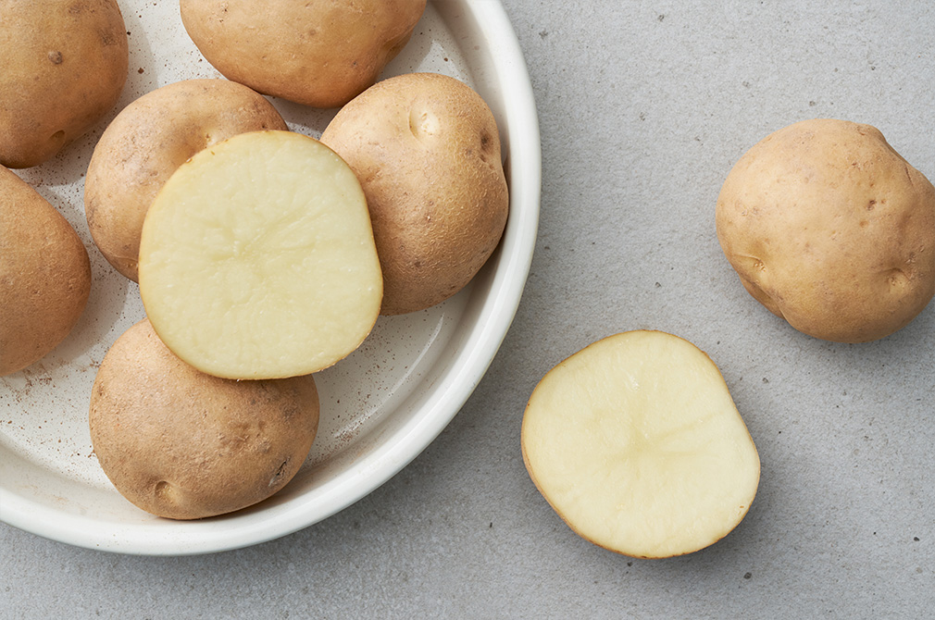
감자합니다
_

